Slide 1


WNIOSEK o przyznanie środków z funduszu sołeckiego na 2020r.

Slide 2
Wysokość środków stanowiących fundusz sołecki na rok
2020.
366 459, 91zł
Wysokość środków nie stanowiących funduszu sołeckiego na rok 2020 do dyspozycji Sołectwa Banino.
50 000zł

Slide 3
Wnioski Rady Sołeckiej do budżetu Gminy Żukowo na rok 2020.
Budowa chodnika na ulicy Pszennej 250mb – 2m szerokości Kwota 100 000
UZASADNIENIE:
Ulica Pszenna jest główną drogą w części południowej Banina, z której korzysta ponad połowa mieszkańców Banina. Ulica Pszenna jest drogą wykonaną z płyt YOMB bez pobocza i bez chodnika. Natężenie ruchu pojazdów mechanicznych w połączeniu z często obserwowaną nadmierną prędkością stwarzają realne zagrożenie dla pieszych. Kompleksowa budowa ulicy (odwodnienie, chodniki, asfalt) uzależniona jest od budowy kanalizacji sanitarnej oraz pochłonie znaczne środki finansowe, dlatego też w przekonaniu Rady Sołeckiej zasadnym jest etapowanie budowy. Rada Sołecka proponuje współfinansowanie budowy chodnika z środków pochodzących z Funduszu Sołeckiego. W roku 2020 przeznaczona zostanie kwota 100 000 na budowę 250mb chodnika o szerokości 2m, jednocześnie zgodnie z ustaleniami z Panem Burmistrzem Wojciechem Kankowskim liczymy na przychylność Rady Miejskiej oraz ujęcie inwestycji – wykonanie kolejnych 250mb chodnika, w budżecie na rok 2020.

Slide 4
2. Budowa SKATEPARKU na placu rekreacyjno-sportowym Kwota 130 000
UZASADNIENIE:
Podczas konsultacji społecznych dotyczących rozdysponowania środków finansowych pochodzących z Funduszu Sołeckiego na rok 2020 zgłosiła się do nas młodzież wskazując problem z brakiem miejsca do aktywnego spędzania czasu. Młodzież zaproponowała budowę SKATEPARKU na terenie placu rekreacyjno-sportowego na ulicy Księżycowej, który znajduje się również w kręgu naszego zainteresowania. W trakcie rozmów zaproponowaliśmy by projekt był określony mianem „małego funduszu” oraz powstał przy współpracy „młodzież-wykonawca-UG-Sołectwo Banino” w ten sposób przyszli użytkownicy będą mieli aktywny wpływ na realizację a zarazem będą mogli podjąć działania do pozyskania potencjalnego sponsora. Rada Sołecka Banino przeznaczyła z FS 2019 30 000zł na „prace przygotowawcze do budowy SKATEPARK” jednocześnie w FS 2020 zabezpieczymy środki w kwocie 50 000zł na wykonanie jednego elementu z zaproponowanych przez zainteresowanych. Wnioskujemy o finansowanie wykonania nawierzchni - płyty monolitycznej. Liczymy na przychylność Rady Miejskiej oraz ujęcie inwestycji w budżecie na rok 2020.

Slide 5
3. Budowa toru rolkarskiego na placu rekreacyjno-sportowym Kwota 100 000
UZASADNIENIE:
Tor rolkarski jest jednym z elementów wyposażenia placu rekreacyjno-sportowego na ulicy Księżycowej. Posiadamy dokumentację projektową oraz szacunkowy koszt wykonania, który opiewa na kwotę 160 000zł. Tor rolkarski jest jednym z elementów, który w znaczny sposób uatrakcyjni plac a zarazem da możliwość mieszkańcom do aktywnego spędzania czasu na świeżym powietrzu. Proponujemy wykonanie inwestycji z wsparciem finansowym pochodzącym od lokalnej firmy – UNILEVER. Jednocześnie przypominamy, iż firma UNILEVER planuje rozbudowę swojego zakładu. Sytuacja ta daje możliwość znacznego zwiększenia współpracy pomiędzy przedsiębiorstwem a Urzędem Gminy. Rada Sołecka Banino na dniach wystąpi z wnioskiem do firmy UNILEVER o wsparcie finansowe dla tej inwestycji. Liczymy na przychylność Rady Miejskiej oraz ujęcie inwestycji w budżecie na rok 2020.

Slide 6
4. Wykonanie punktów oświetlenia ulicznego na ulicach:
- Lotnicza 20szt. – Kwota 110 000 (kolejne 2 z FS 2020)
UZASADNIENIE:
Ulica Lotnicza jest drogą łączącą trzy sołectwa: Banino, Miszewo, Rębiechowo, jednocześnie jest jedną z czterech dróg prowadzących z Kaszub do trójmiasta. Gwałtowny napływ mieszkańców oraz rozbudowa miejscowości graniczących z trójmiastem spowodowało znaczny wzrost natężenia ruchu drogowego na w/w ulicy. Jednocześnie planowana jest budowa Obwodnicy Metropolitalnej, która to jeden z swoich węzłów - węzeł Miszewo będzie miała połączony z ulicą Lotniczą. W obecnej chwili na znacznym fragmencie w/w drogi nie ma oświetlenia drogowego, co stwarza realne niebezpieczeństwo dla uczestników ruchu drogowego. Na początku roku 2019 w Starostwie Powiatowym w Kartuzach odbyło się spotkanie, w którym uczestniczyli: Starosta Powiatowy Bogdan Łapa, Burmistrz Gminy Żukowo Wojciech Kankowski, z-ca Starosty Powiatowego Piotr Fikus, Dyrektor ZDP w Kartuzach Andrzej Puzdrowski, Sołtys Sołectwa Banino Wojciech Koza-Zatoński, Sołtys Sołectwa Rębiechowo Roman Ustowski, Sołtys Sołectwa Miszewo Bogumiła Wandtke. Tematem spotkania była ulica Lotnicza. Ustalono rozpoczęcie prac budowlanych przy budowie chodnika z Banina do Rębiechowa, naprawa istniejącego chodnika z Banina do Rębiechowa, wykonanie projektu oświetlenia drogowego. Do końca roku 2019 rozpoczną się prace przy budowie w/w chodnika oraz zakończony zostanie etap projektowania oświetlenia drogowego. Projektant przewidział 43 punkty świetlne od Ronda Labudy do okolic skrzyżowania przy sklepie Biedronka. Informujemy, iż w Funduszu Sołeckim na rok 2020 zabezpieczamy kwotę 11 000zł na zakup i montaż dwóch sztuk oświetlenia ulicznego. W związku z powyższym liczymy na przychylność Rady Miejskiej oraz ujęcie inwestycji w budżecie na rok 2020.

Slide 7
Rolnicza 13szt. – Kwota 71 500 (kolejne 10 z FS 2020)
UZASADNIENIE:
Ulica Rolnicza jest drogą łączącą ulicę Pszenną z ulicą Lotniczą a zarazem jest główną drogą prowadzącą do Szkoły Podstawowej w Baninie z części południowej Banina. Nawierzchnia ulicy wykonana jest z płyt YOMB, brak chodnika i poboczy. W roku 2019 wykonana została dokumentacja projektowa oświetlenia drogowego oraz zabezpieczono środki finansowe na zakup i montaż 9szt latarni w kwocie 49500zł. Koszty projektu oraz montażu w całości pokryte z środków pochodzących z FS na rok 2019. Na ulicę Rolniczą przewidziano montaż 32 punktów oświetlenia ulicznego. W Funduszu Sołeckim na rok 2020 zabezpieczymy środki finansowe w kwocie 55 000zł na zakup i montaż 10szt latarni. Proponujemy ujęcie inwestycji w budżecie na rok 2020, jednocześnie informujemy, iż po wykonaniu w/w instalacji ulica Rolnicza zostanie w pełni oświetlona, co znacznie poprawi bezpieczeństwo dzieci i młodzieży korzystających z tej ulicy w drodze do szkoły.

Slide 8
Pszenna 12szt. – Kwota 66 000 (kolejne 10 z FS 2020)
UZASADNIENIE:
Ulica Pszenna jest główną drogą w części południowej Banina, z której korzysta ponad połowa mieszkańców Banina. Ulica Pszenna jest drogą wykonaną z płyt YOMB bez pobocza i bez chodnika. Natężenie ruchu pojazdów mechanicznych w połączeniu z często obserwowaną nadmierną prędkością stwarzają realne zagrożenie dla pieszych. Kompleksowa budowa ulicy (odwodnienie, chodniki, asfalt) uzależniona jest od budowy kanalizacji sanitarnej oraz pochłonie znaczne środki finansowe, dlatego też w przekonaniu Rady Sołeckiej zasadnym jest etapowanie budowy. Kilka lat temu Rada Sołecka Banino przeznaczyła środki finansowe z Fundusz Sołeckiego na wykonanie dokumentacji projektowej oświetlenia ulicznego a także corocznie przeznacza środki finansowe na montaż oświetlenia drogowego na w/w ulicy, w obecnej chwili do zakończenia inwestycji brakuje 22 sztuk latarni. W Funduszu Sołeckim na rok 2020 zabezpieczymy środki finansowe w kwocie 55 000zł na zakup i montaż 10szt latarni. Proponujemy ujęcie inwestycji w budżecie na rok 2020, jednocześnie informujemy, iż po wykonaniu w/w instalacji ulica Pszenna zostanie w pełni oświetlona, co znacznie poprawi bezpieczeństwo mieszkańców korzystających z tej ulicy.

Slide 9
Źródlana 10szt. – Kwota 55 000 (kolejne 7 z FS 2020)
UZASADNIENIE:
Ulica Źródlana jest jedną z głównych dróg w części północnej Banina, z której korzysta znaczna część mieszkańców Banina. Ulica Źródlana jest drogą wykonaną z płyt YOMB bez pobocza i bez chodnika. Natężenie ruchu pojazdów mechanicznych w połączeniu z często obserwowaną nadmierną prędkością stwarzają realne zagrożenie dla pieszych. Rada Sołecka zabezpieczyła środki finansowe pochodzące z Funduszu Sołeckiego na wykonanie projektu oraz montaż 3 sztuk oświetlenia drogowego. Jednocześnie informujemy, iż w Funduszu Sołeckim na rok 2020 zabezpieczymy środki finansowe w kwocie 27500zł na zakup i montaż 5szt latarni. W związku z powyższym liczymy na przychylność Rady Miejskiej oraz ujęcie inwestycji w budżecie na rok 2020.

Slide 10
Sportowa 4szt. (projekt z środków z FS2019) – Kwota 22 000
Ogrodowa 4 szt. (projekt z środków z FS2019) – Kwota 22 000
Żeglarska, Dębowa, Sosnowa, Kościelna 6szt. – Kwota 33 000
Rubinowa 4szt. (projekt z środków z FS2019) – Kwota 22 000
Wesoła 4szt. (projekt z środków z FS2019) – Kwota 22 000
Kubusia Puchatka 4 szt.(projekt z środków z FS2019) – Kwota 22 000
Jasia i Małgosi 4 szt.(projekt z środków z FS2019) – Kwota 22 000
Bajeczna 4 szt. (projekt z środków z FS2019) – Kwota 22 000
Halna 4 szt. (projekt z środków z FS2019) – Kwota 22 000
Miodowa i Miedziana 4 szt. (projekt z środków z FS2019) – Kwota 22 000
Słoneczna 4szt. – Kwota 22 000
Lawendowa 4szt. – Kwota 22 000
Diamentowa 4szt. – Kwota 22 000
Balladyny 4szt. – Kwota 22 000
Letnia 4szt. – Kwota 22 000

Slide 11
WNIOSEK OPIEWA NA KWOTĘ
973 500zł

Slide 12
WSPÓLNY WNIOSEK RADY SOŁECKIEJ I MIESZKAŃCÓW SOŁECTWA BANINO
O PRZYZNANIE ŚRODKÓW
Z FUNDUSZU SOŁECKIEGO NA ROK 2020

Slide 15
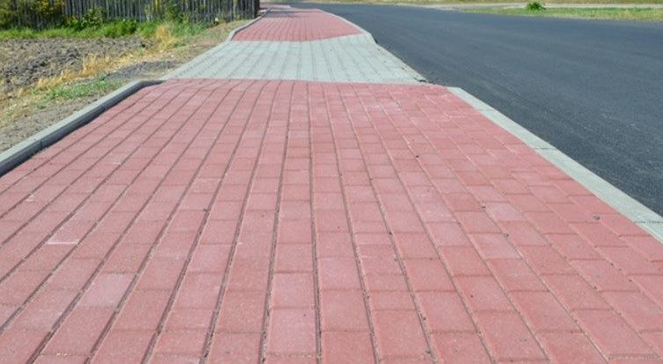
1. Budowa chodnika na ulicy Pszennej o długości 250mb szerokości 2m.
Koszt przedsięwzięcia: 100 000zł
Lokalizacja: Sołectwo Banino, ul. Pszenna.
UZASADNIENIE:
Ulica Pszenna jest główną drogą w części południowej Banina, z której korzysta ponad połowa mieszkańców Banina. Ulica Pszenna jest drogą wykonaną z płyt YOMB bez pobocza i bez chodnika. Natężenie ruchu pojazdów mechanicznych w połączeniu z często obserwowaną nadmierną prędkością stwarzają realne zagrożenie dla pieszych. Kompleksowa budowa ulicy (odwodnienie, chodniki, asfalt) uzależniona jest od budowy kanalizacji sanitarnej oraz pochłonie znaczne środki finansowe, dlatego też w przekonaniu Rady Sołeckiej zasadnym jest etapowanie budowy. Rada Sołecka proponuje współfinansowanie budowy chodnika z środków pochodzących z Funduszu Sołeckiego. W roku 2020 przeznaczamy kwotę 100 000 na budowę 250mb chodnika o szerokości 2m, jednocześnie zgodnie z ustaleniami z Panem Burmistrzem Wojciechem Kankowskim liczymy na przychylność Rady Miejskiej oraz ujęcie inwestycji – wykonanie kolejnych 250mb chodnika, w budżecie na rok 2020.

Slide 16
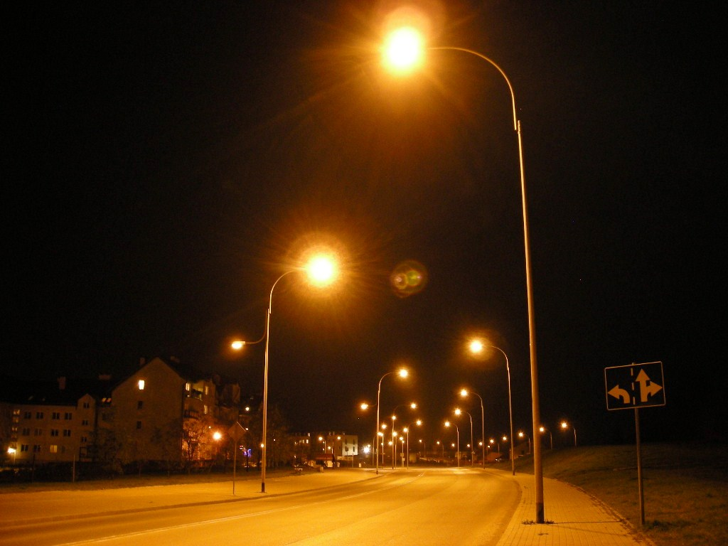
2. Zakup i montaż 10 opraw świetlnych wraz z słupami na ul. Rolniczej zgodnie z istniejącym projektem
Koszt przedsięwzięcia: 55 000zł
Lokalizacja: Sołectwo Banino, ul. Rolnicza.
UZASADNIENIE:
Kontynuacja realizacji projektu oświetlenia na ulicy Rolniczej
Poprawa bezpieczeństwa mieszkańców
Ulica Rolnicza jest drogą łączącą ulicę Pszenną z ulicą Lotniczą a zarazem jest główną drogą prowadzącą do Szkoły Podstawowej w Baninie z części południowej Banina. Nawierzchnia ulicy wykonana jest z płyt YOMB, brak chodnika i poboczy. W roku 2019 wykonana została dokumentacja projektowa oświetlenia drogowego oraz zabezpieczono środki finansowe na zakup i montaż 9szt latarni w kwocie 49500zł. Koszty projektu oraz montażu w całości pokryte z środków pochodzących z FS na rok 2019. Na ulicę Rolniczą przewidziano montaż 32 punktów oświetlenia ulicznego.

Slide 17
3. Zakup i montaż 10 opraw świetlnych wraz z słupami na ul. Pszennej zgodnie z istniejącym projektem
Koszt przedsięwzięcia: 55 000zł
Lokalizacja: BANINO UL. Pszenna
UZASADNIENIE:
Kontynuacja realizacji projektu oświetlenia na ulicy Pszennej
Poprawa bezpieczeństwa mieszkańców.
Ulica Pszenna jest główną drogą w części południowej Banina, z której korzysta ponad połowa mieszkańców Banina. Ulica Pszenna jest drogą wykonaną z płyt YOMB bez pobocza i bez chodnika. Natężenie ruchu pojazdów mechanicznych w połączeniu z często obserwowaną nadmierną prędkością stwarzają realne zagrożenie dla pieszych. Kompleksowa budowa ulicy (odwodnienie, chodniki, asfalt) uzależniona jest od budowy kanalizacji sanitarnej oraz pochłonie znaczne środki finansowe, dlatego też w przekonaniu Rady Sołeckiej zasadnym jest etapowanie budowy. Kilka lat temu Rada Sołecka Banino przeznaczyła środki finansowe z Fundusz Sołeckiego na wykonanie dokumentacji projektowej oświetlenia ulicznego a także corocznie przeznacza środki finansowe na montaż oświetlenia drogowego na w/w ulicy, w obecnej chwili do zakończenia inwestycji brakuje 20 sztuk latarni.

Slide 18
4. Zakup i montaż 1 oprawy świetlnej wraz z słupem na ul. Miodowej zgodnie z istniejącym projektem.
Koszt przedsięwzięcia: 5 500zł
Lokalizacja: Sołectwo Banino, ul. Miodowa
UZASADNIENIE:
Kontynuacja realizacji projektu oświetlenia na ulicy Miodowej
Poprawa bezpieczeństwa mieszkańców.

Slide 19
5. Zakup i montaż 1 oprawy świetlnej wraz z słupem na ul. Halnej zgodnie z istniejącym projektem.
Koszt przedsięwzięcia: 5 500zł
Lokalizacja: Sołectwo Banino, ul. Halnej
UZASADNIENIE:
Kontynuacja realizacji projektu oświetlenia na ulicy Polnej
Poprawa bezpieczeństwa mieszkańców.

Slide 20
6. Zakup i montaż 7 opraw świetlnych wraz z słupami na ul. Źródlanej zgodnie z istniejącym projektem.
Koszt przedsięwzięcia: 38 500
Lokalizacja: Sołectwo Banino, ul. Źródlana
UZASADNIENIE:
Kontynuacja realizacji projektu oświetlenia na ulicy Źródlanej
Poprawa bezpieczeństwa mieszkańców.
Ulica Źródlana jest jedną z głównych dróg w części północnej Banina, z której korzysta znaczna część mieszkańców Banina. Ulica Źródlana jest drogą wykonaną z płyt YOMB bez pobocza i bez chodnika. Natężenie ruchu pojazdów mechanicznych w połączeniu z często obserwowaną nadmierną prędkością stwarzają realne zagrożenie dla pieszych. Rada Sołecka zabezpieczyła środki finansowe pochodzące z Funduszu Sołeckiego na wykonanie projektu oraz montaż 3 sztuk oświetlenia drogowego.

Slide 21
7. Zakup i montaż 2 opraw świetlnych wraz z słupami na ul. Lotniczej zgodnie z istniejącym projektem
Koszt przedsięwzięcia: 11 000zł
Lokalizacja: Sołectwo Banino, ul. Lotniczej
UZASADNIENIE:
Kontynuacja realizacji projektu oświetlenia
Poprawa bezpieczeństwa mieszkańców.
Ulica Lotnicza o numerze 1901G jest drogą łączącą trzy sołectwa: Banino, Miszewo, Rębiechowo, jednocześnie jest jedną z czterech dróg prowadzących z Kaszub do trójmiasta. Gwałtowny napływ mieszkańców oraz rozbudowa miejscowości graniczących z trójmiastem spowodowało znaczny wzrost natężenia ruchu drogowego na w/w ulicy. Jednocześnie planowana jest budowa Obwodnicy Metropolitalnej, która to jeden z swoich węzłów - węzeł Miszewo będzie miała połączony z ulicą Lotniczą. W obecnej chwili na znacznym fragmencie w/w drogi nie ma oświetlenia drogowego, co stwarza realne niebezpieczeństwo dla uczestników ruchu drogowego. Prawo Energetyczne ( Dz.U. 2012r z późn.zm.) art. 18 ust.1 pkt. 2 – „Do zadań własnych gminy w zakresie zaopatrzenia w energię elektryczną, ciepło i paliwa gazowe należy planowanie oświetlenia znajdujących się na terenie gminy miejsc publicznych, dróg gminnych, dróg powiatowych i dróg wojewódzkich…” oraz pkt.3 finansowanie oświetlenia znajdujących się na terenie gminy ulic, placów, dróg gminnych, dróg powiatowych i dróg wojewódzkich…”. W związku z powyższym to na Gminie spoczywa obowiązek finansowania oświetlenia na drogach nie będących w władaniu gminy. Na początku roku 2019 w Starostwie Powiatowym w Kartuzach odbyło się spotkanie, w którym uczestniczyli: Starosta Powiatowy Bogdan Łapa, Burmistrz Gminy Żukowo Wojciech Kankowski, z-ca Starosty Powiatowego Piotr Fikus, Dyrektor ZDP w Kartuzach Andrzej Puzdrowski, Sołtys Sołectwa Banino Wojciech Koza-Zatoński, Sołtys Sołectwa Rębiechowo Roman Ustowski, Sołtys Sołectwa Miszewo Bogumiła Wandtke. Tematem spotkania była ulica Lotnicza. Ustalono rozpoczęcie prac budowlanych przy budowie chodnika z Banina do Rębiechowa, naprawa istniejącego chodnika z Banina do Rębiechowa, wykonanie projektu oświetlenia drogowego. Do końca roku 2019 rozpoczną się prace przy budowie w/w chodnika oraz zakończony zostanie etap projektowania oświetlenia drogowego. Projektant przewidział 43 punkty świetlne od Ronda Labudy do okolic skrzyżowania przy sklepie Biedronka.

Slide 22
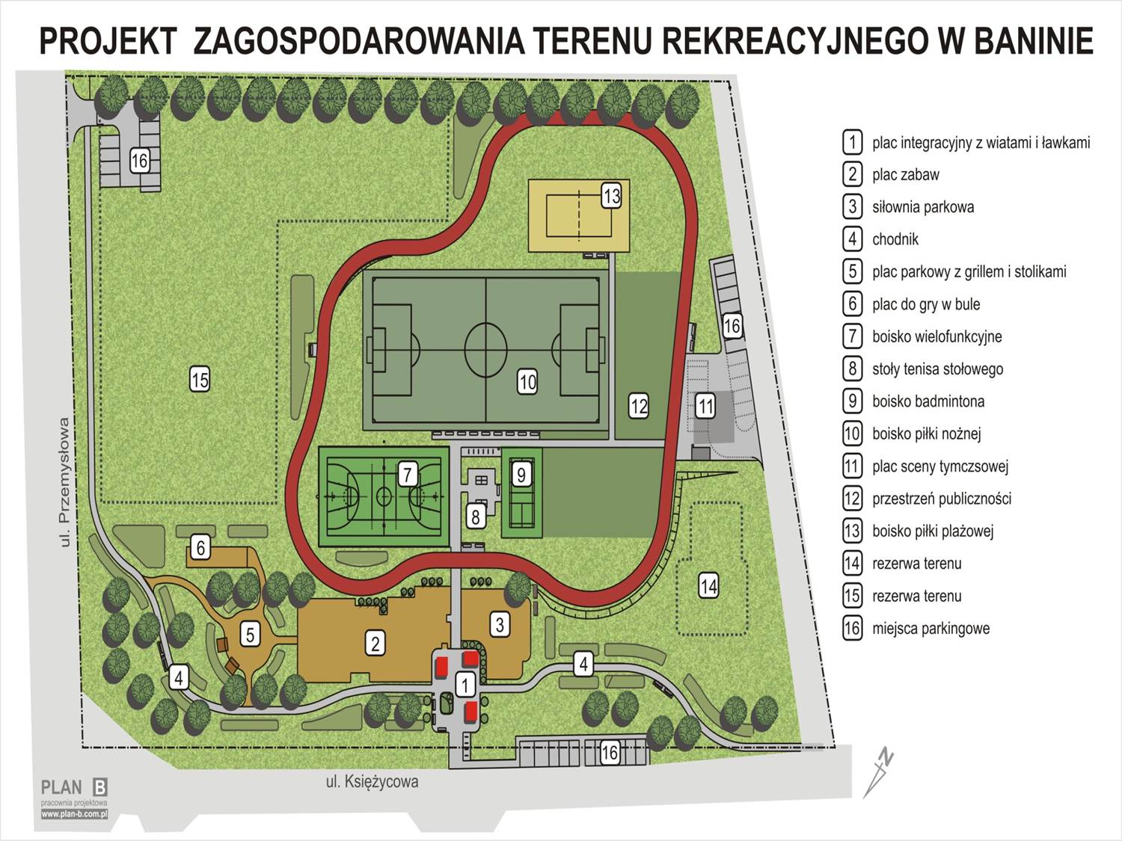
8. Zakup i montaż 3 opraw świetlnych wraz z słupami - parkowych - na ul. Księżycowej na terenie rekreacyjno-sportowym zgodnie z istniejącym projektem.
Koszt przedsięwzięcia: 7 459,91
Lokalizacja: Sołectwo Banino, ul. Księżycowa teren rekreacyjno-sportowy
UZASADNIENIE:
- Kontynuacja budowy terenu rekreacyjno-sportowego zgodnie z istniejącym projektem.

Slide 23
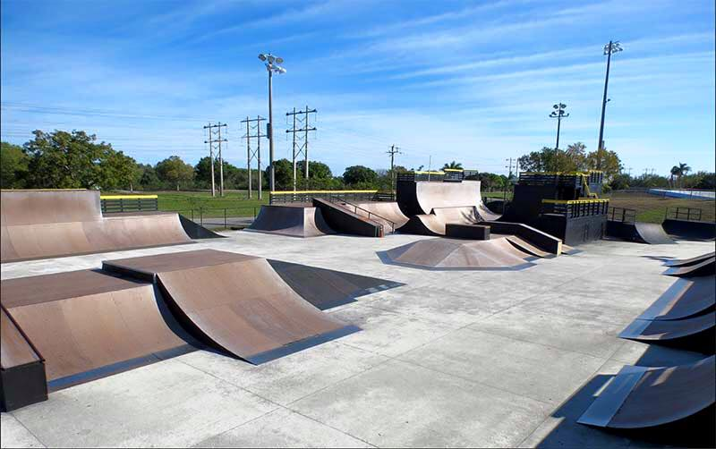
9. Zakup i montaż elementu wyposażenia SKATEPARK na terenie rekreacyjno-sportowym
Koszt przedsięwzięcia: 50 000zł
Lokalizacja: Sołectwo Banino, ul. Księżycowa.
UZASADNIENIE:
Integracja lokalnych mieszkańców poprzez aktywne spędzanie czasu na świeżym powietrzu.
Kontynuacja budowy terenu rekreacyjno-sportowego
Podczas konsultacji społecznych dotyczących rozdysponowania środków finansowych pochodzących z Funduszu Sołeckiego na rok 2020 zgłosiła się do nas młodzież wskazując problem z brakiem miejsca do aktywnego spędzania czasu. Młodzież zaproponowała budowę SKATEPARKU na terenie placu rekreacyjno-sportowego na ulicy Księżycowej, który znajduje się również w kręgu naszego zainteresowania. W trakcie rozmów zaproponowaliśmy by projekt był określony mianem „małego funduszu” oraz powstał przy współpracy „młodzież-wykonawca-UG-Sołectwo Banino” w ten sposób przyszli użytkownicy będą mieli aktywny wpływ na realizację a zarazem będą mogli podjąć działania do pozyskania potencjalnego sponsora. Rada Sołecka Banino przeznaczyła z FS 2019 30 000zł na „prace przygotowawcze do budowy SKATEPARK”

Slide 24
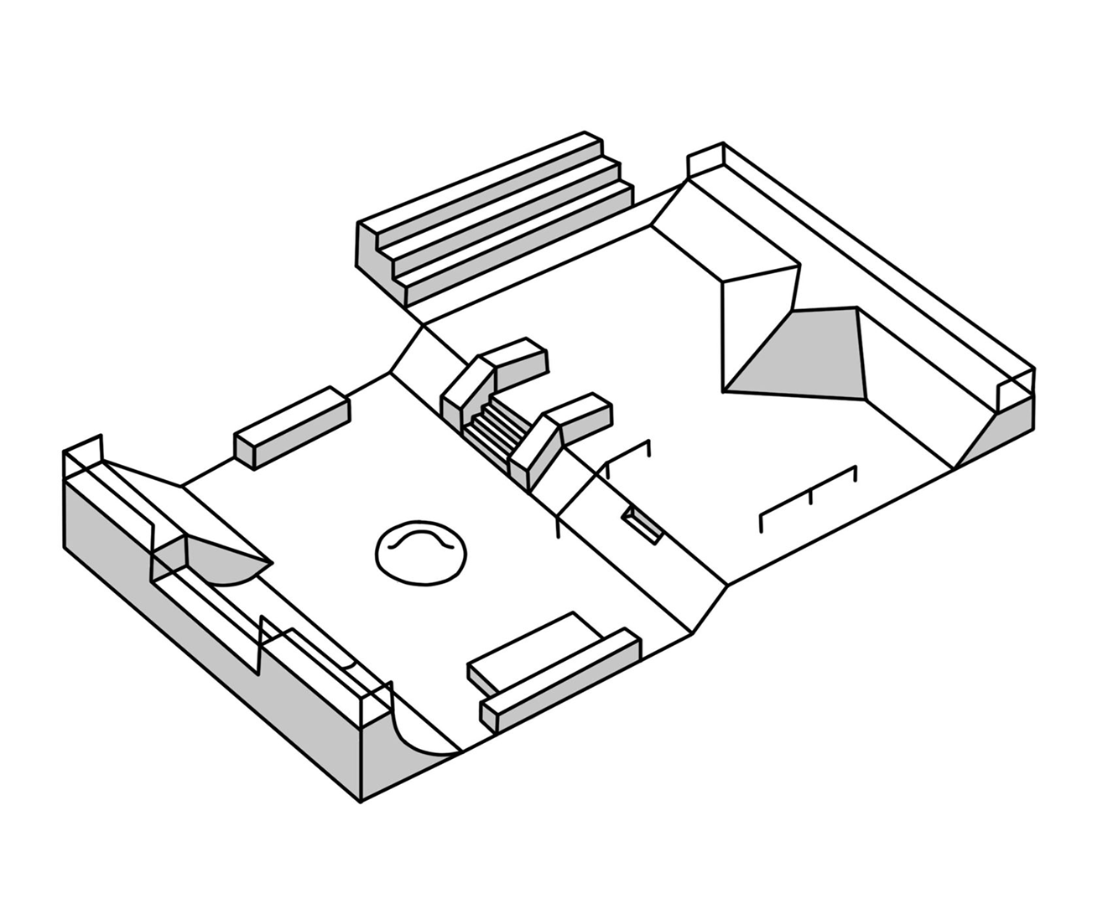

Slide 25
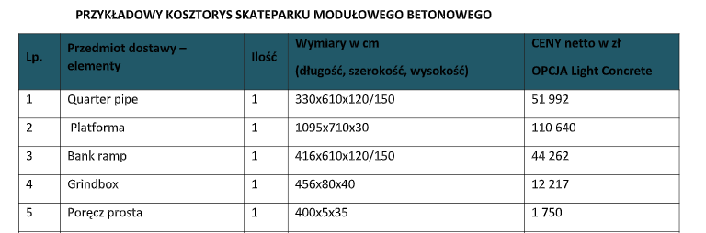

Slide 26
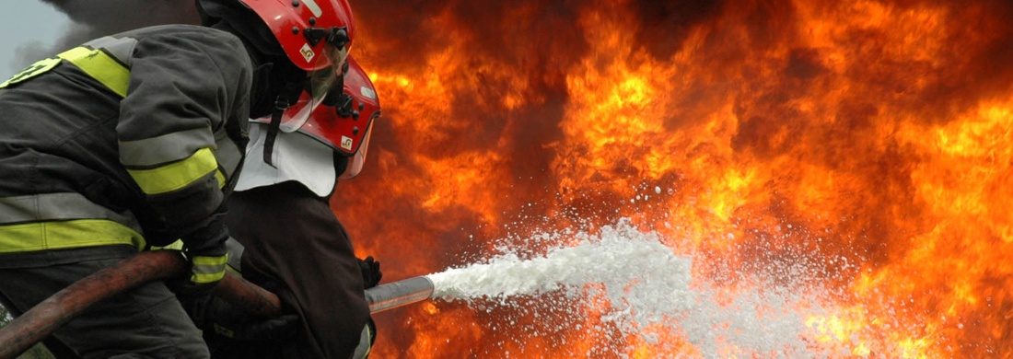
10. Zakup sprzętu służącego poprawie bezpieczeństwa i ochronie przeciwpożarowej mieszkańców:
ZAKUP 6 zestawów mundurów strażackich bojowych
Koszt przedsięwzięcia: 23 000zł
Lokalizacja: Sołectwo Banino, sprzęt przekazany OSP BANINO
UZASADNIENIE:
Poprawa bezpieczeństwa i ochrona przeciwpożarowa mieszkańców Sołectwa Banino poprzez zapewnienie odpowiedniej odzieży ochronnej dla druhów OSP BANINO.

Slide 27
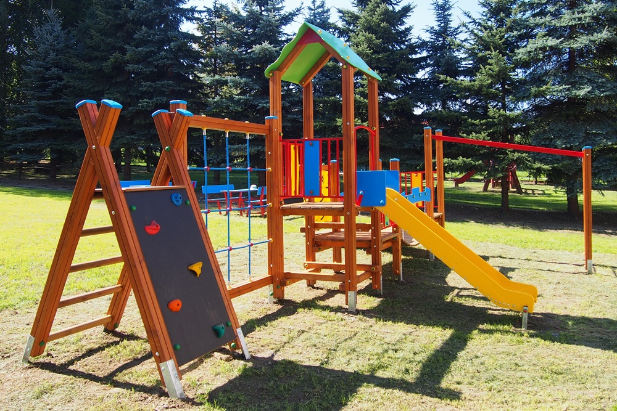
11. Doposażenie Szkoły Podstawowej w Baninie oddział ul. Lotnicza w urządzenia na plac zabaw oraz gry i zabawki edukacyjne.
Koszt przedsięwzięcia: 15 000zł
Lokalizacja: Sołectwo Banino, SZKOŁA PODSTAWOWA W BANINIE.
UZASADNIENIE:
Zakup urządzeń na plac zabaw oraz gier i zabawek edukacyjnych dla Szkoły Podstawowej w Baninie oddział ul. Lotnicza, wpłynie pozytywnie na edukację dzieci uczących się w szkole.

Slide 28

12. Koszty utrzymania strony internetowej www.radabanino.pl
Koszt przedsięwzięcia: 500zł
Lokalizacja: Sołectwo Banino,
Uzasadnienie:
W dobie komputeryzacji strona internetowa jest najszybszym i najlepszym sposobem informowania i komunikowanie się z lokalną społecznością.
www.radabanino.pl
www.facebook.com/SolectwoBanino

Slide 29
KONIEC
DZIĘKUJEMY ZA UWAGĘ
PYTANIA??

Slide 30
LP. | NAZWA PRZEDSIĘWZIĘCIA | KWOTA PRZEDSIĘWZIĘCIA
1. | Budowa chodnika na ulicy Pszennej o długości 250mb szerokości 2m. | 100 000
2. | Zakup i montaż 10 opraw świetlnych wraz z słupami na ul. Rolniczej zgodnie z istniejącym projektem | 55 000
3. | Zakup i montaż 10 opraw świetlnych wraz z słupami na ul. Pszennej zgodnie z istniejącym projektem. | 55 000
4. | Zakup i montaż 1 oprawy świetlnej wraz z słupem na ul. Miodowej zgodnie z istniejącym projektem. | 5 500
5. | Zakup i montaż 1 oprawy świetlnej wraz z słupem na ul. Halnej zgodnie z istniejącym projektem | 5 500
6. | Zakup i montaż 7 opraw świetlnych wraz z słupami na ul. Źródlanej zgodnie z istniejącym projektem | 38 500
7. | Zakup i montaż 2 opraw świetlnych wraz z słupami na ul. Lotniczej zgodnie z istniejącym projektem | 11 000
8. | Zakup i montaż 3 opraw świetlnych wraz z słupami - parkowych - na ul. Księżycowej na terenie rekreacyjno-sportowym zgodnie z istniejącym projektem. | 7 459,91
9. | Zakup i montaż elementu wyposażenia SKATEPARK na terenie rekreacyjno-sportowym | 50 000
10. | Zakup sprzętu służącego poprawie bezpieczeństwa i ochronie przeciwpożarowej mieszkańców: ZAKUP 6 zestawów mundurów strażackich bojowych | 23 000
11. | Doposażenie Szkoły Podstawowej w Baninie oddział ul. Lotnicza w urządzenia na plac zabaw oraz gry i zabawki edukacyjne. | 15 000
12. | Koszty utrzymania strony internetowej www.radabanino.pl | 500

Slide 31
soltysbanino@wp.pl
solectwobanino@wp.pl
www.radabanino.pl
www.facebook/solectwobanino.pl

